Slide 1



VVE Startblokken van Basisontwikkeling
Informatiebijeenkomst

Slide 2


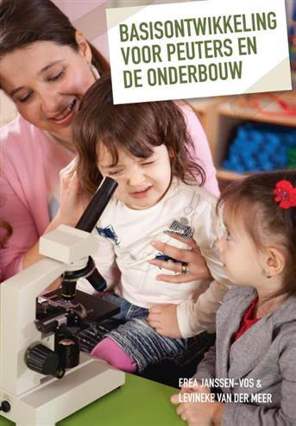


Slide 3
De drie B’s van Basisontwikkeling
• Betekenisvolle activiteiten
• Bemiddelende professional
• Brede ontwikkeling

Slide 4
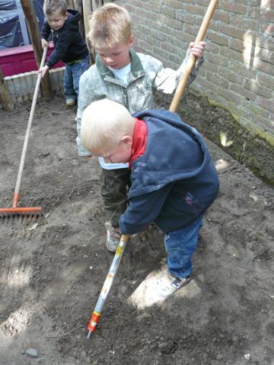
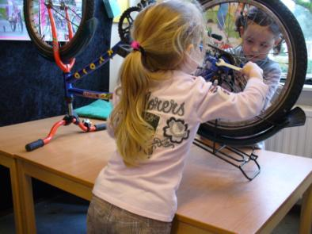
Betekenisvolle activiteiten
• Motivatie, betrokkenheid, echte interesse
• Spel is leidend
• Kansen voor ontwikkeling binnen spel

Slide 5
Iedereen doet mee
Emotieverbonden contactspel
Objectgebonden contactspel
Bewegingsspel en manipulerend spel
Rolgebonden handelingen en eenvoudig rollenspel
Gezamenlijk rollenspel
Spel met onderzoekskenmerken
Onderzoekend spel
Observatiemodel Spelverhalen. HOREB 3.0

Slide 6

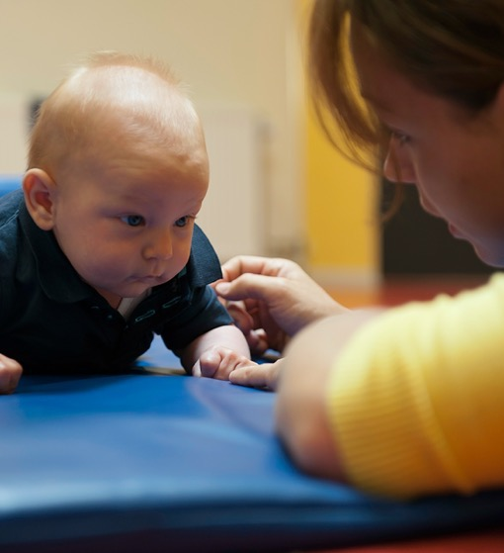
Emotieverbonden contactspel

Slide 7
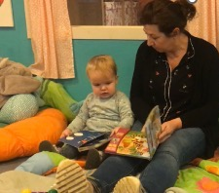
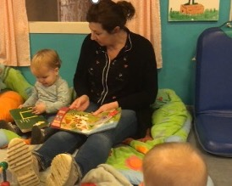
Emotieverbonden contactspel
Objectgebonden contactspel

Slide 8
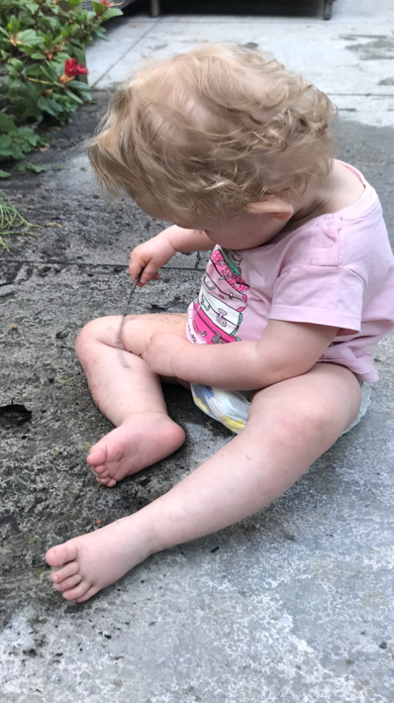
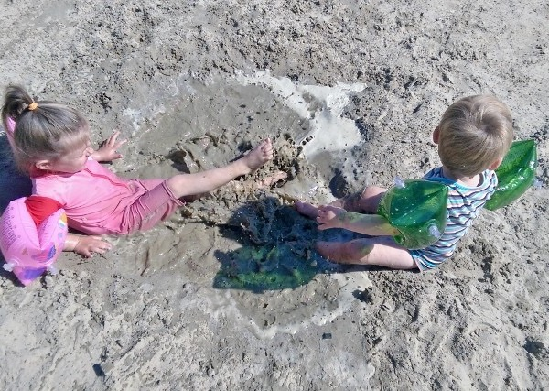
Bewegingsspel en manipulerend spel

Slide 9
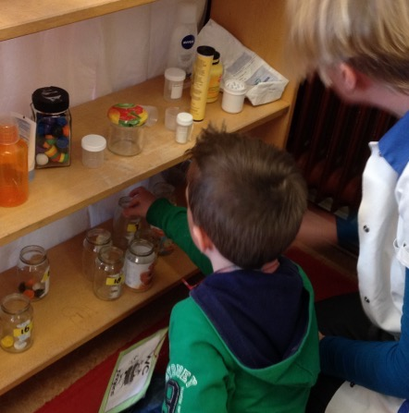
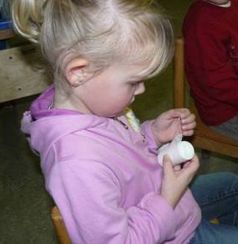
Rolgebonden handelingen en eenvoudig rollenspel

Slide 10
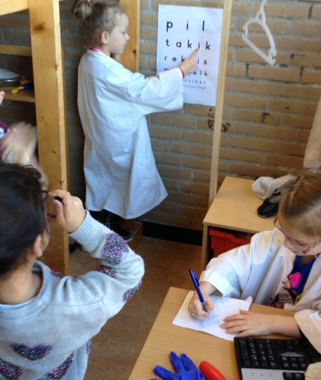
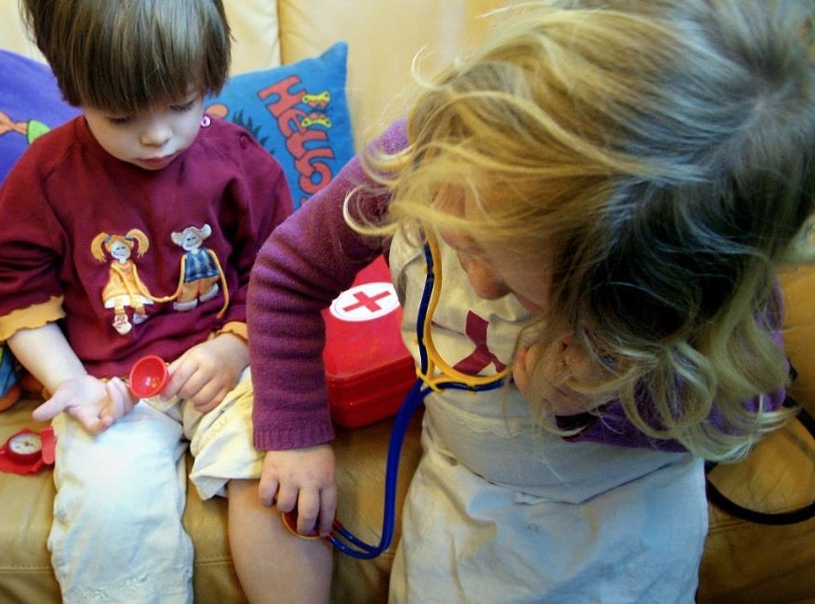
Gezamenlijk rollenspel

Slide 11
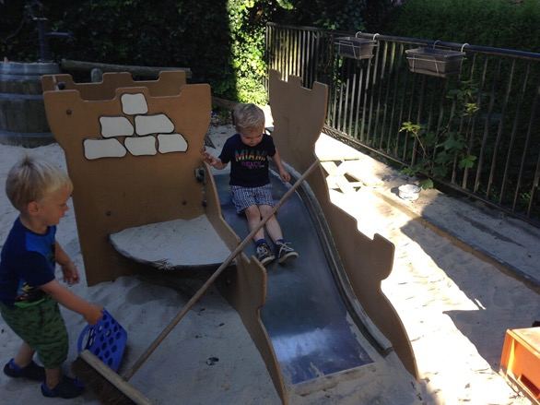
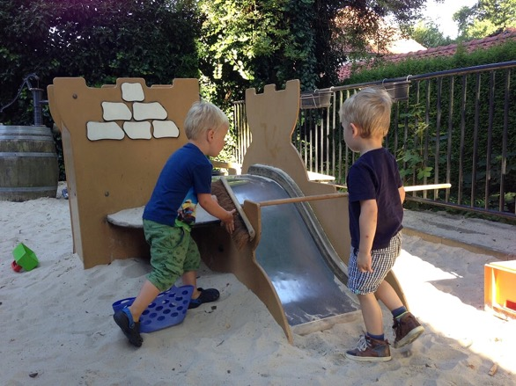
Spel met onderzoekskenmerken
We willen onder de bezem doorglijden
Maar hoe blijft de bezem vastzitten
We proberen, experimenteren totdat het lukt

Slide 12
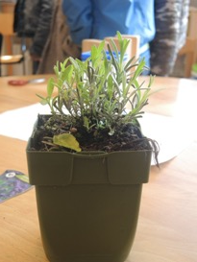
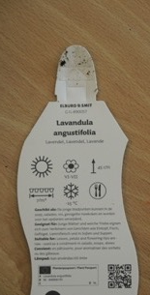
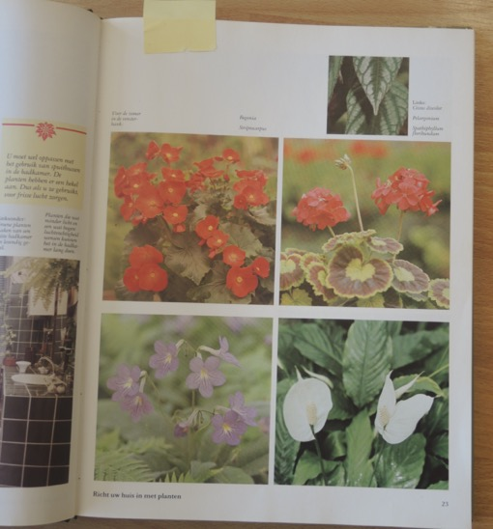
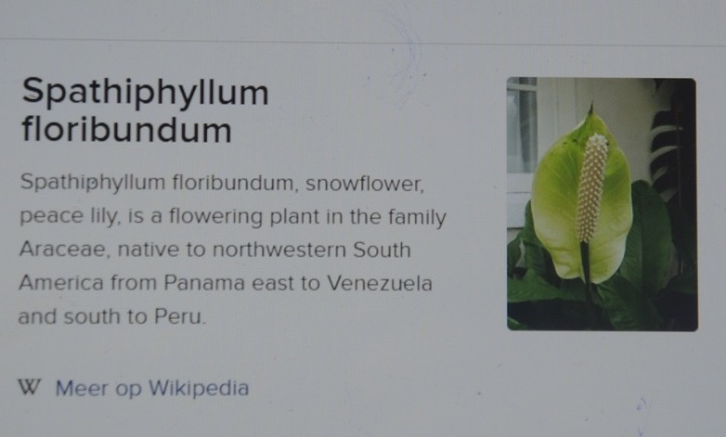

Onderzoekend spel
Wij werken in de plantenwinkel
Wij willen weten hoe de plant heet en hoe je hem moet verzorgen
Wij vinden antwoorden door bronnenonderzoek te doen

Slide 13
Bemiddelende professional
Ontwikkeling tot stand brengen door in te zetten op interactie tussen kinderen en hun omgeving.
Betekenisvolle spelactiviteiten ontwerpen met kansen voor ontwikkeling.
Bemiddelen tussen de betekenissen, inbreng van de kinderen en onze doelen.
Door spelbegeleiding de betekenis van het spel vergroten en leermomenten creëren.

Slide 14
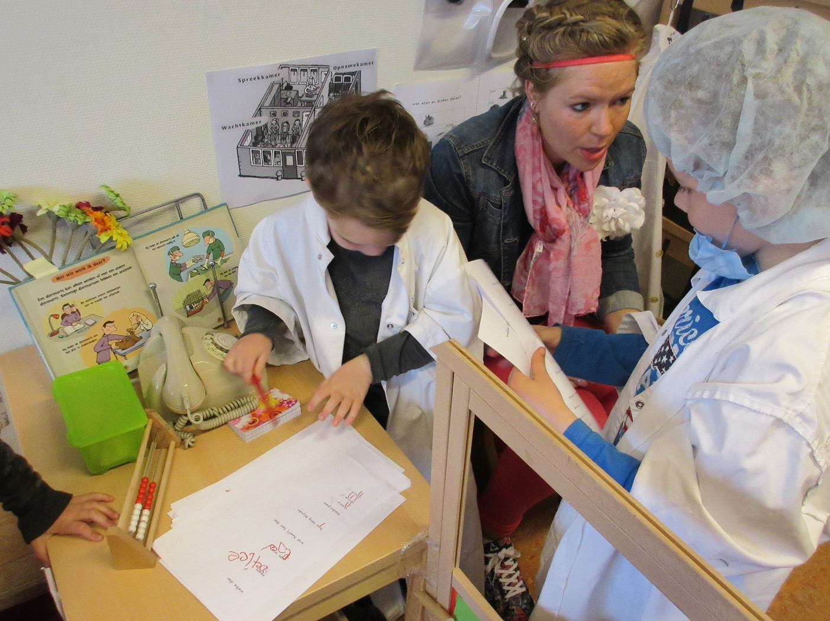
Bemiddelende rol van de professional

Slide 15
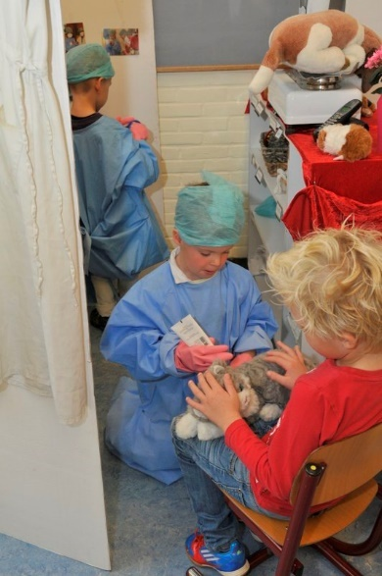
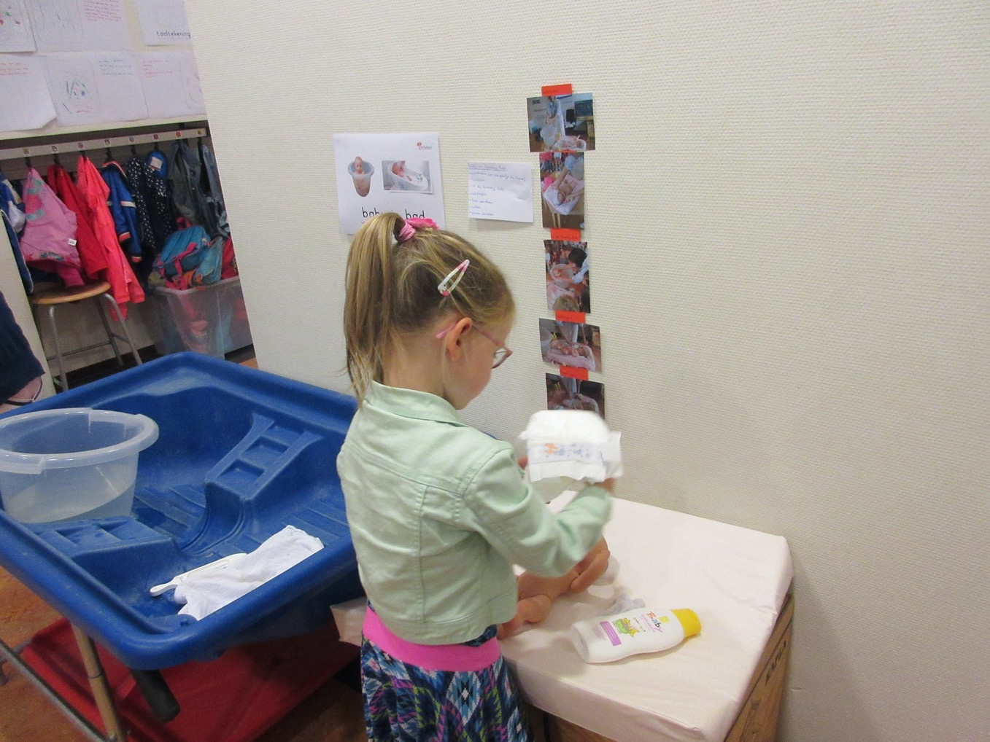
Verkennen

Slide 16
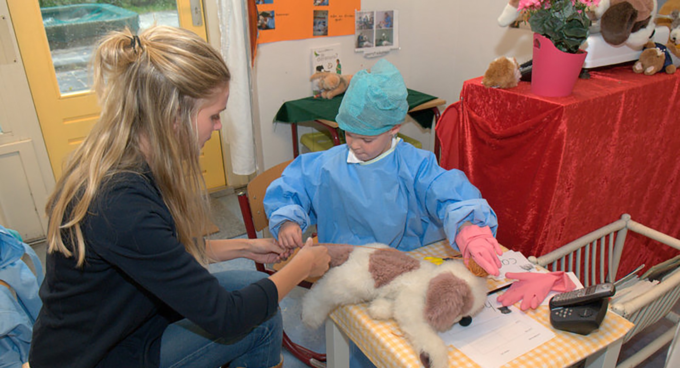
Verbinden

Slide 17
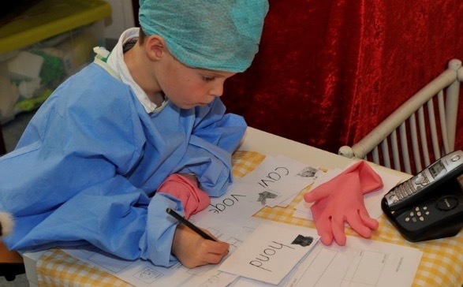
Verdiepen

Slide 18
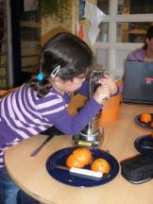
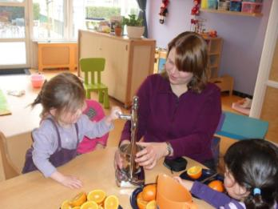
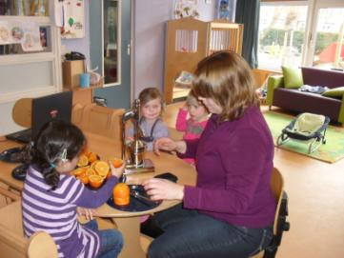
Eerst samen, daarna zelf

Slide 19
Brede ontwikkeling
Brede persoonsontwikkeling staat voorop
Wat heb je nodig om nu en straks goed in het leven te kunnen staan en van betekenis te zijn voor anderen?
Specifieke kennis en vaardigheden dragen bij
Basiskenmerken zijn voorwaarden.

Slide 20
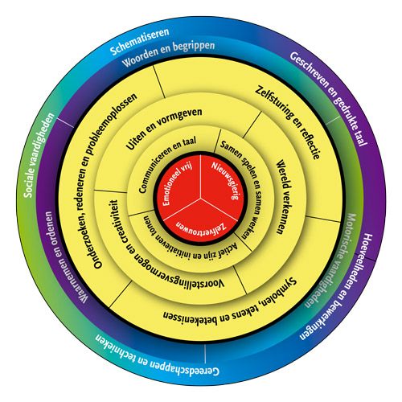
Cirkel van Basisontwikkeling

Slide 21
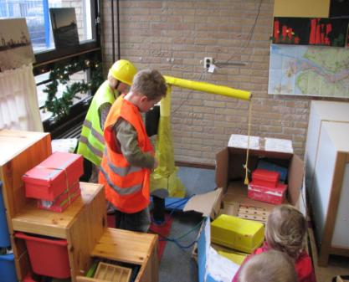
En… wat valt er hier te spelen en leren…

Slide 22
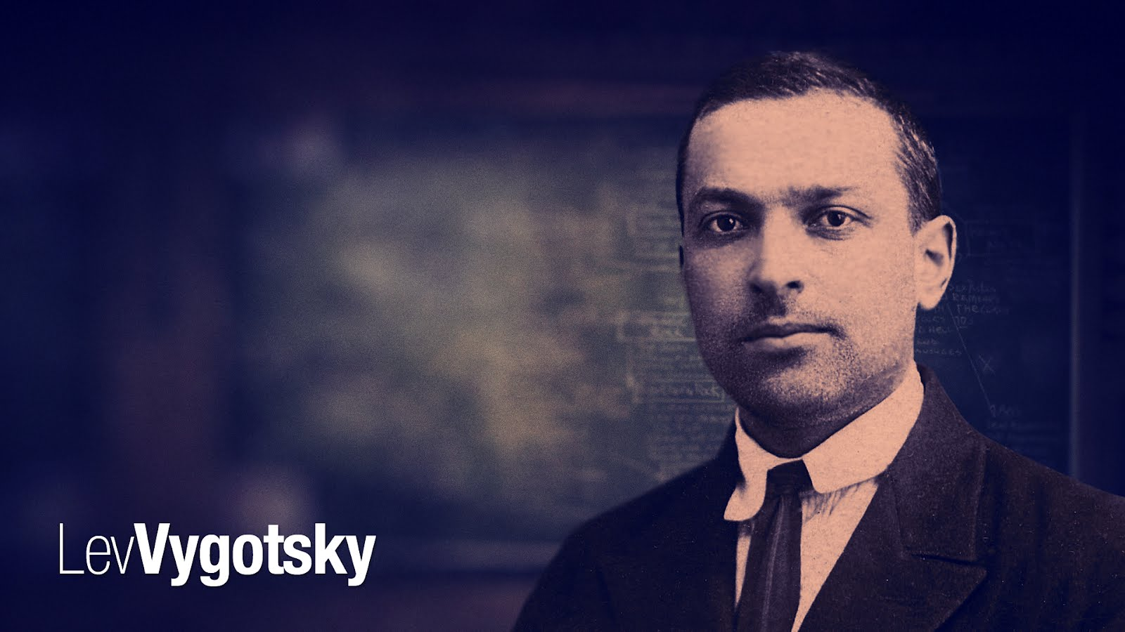
Children construct their knowledge
Development can not be separated from its social context
Prior conceptions and new concepts are interwoven
Language plays a central role in mental development
(1896 – 1934)

Slide 23


